Slide 1
Использование STEM-технологий в МБДОУ «Детский сад №3 «Светлячок»»
Муниципальное бюджетное дошкольное образовательное учреждение
«Детский сад №3 «Светлячок» города Алатыря Чувашской Республики
Подготовил: воспитатель Уряднова В.М.

Slide 2
STEAM-образование это -модульная программа дошкольного образования, направленная на развитие интеллектуальных способностей в процессе познавательной деятельности и вовлечения в научно-техническое творчество.
S - science (естественные науки).
T - technology (технология).
E - engineering (инженерное искусство).
A - art (творчество).
M – mathematics (математика).
Это изображение, автор: Неизвестный автор, лицензия: CC BY-SA-NC

Slide 3
Программа «STEAM -образование детей дошкольного возраста» включает 6 модулей, содержание которых направлено на развитие интеллектуальных способностей детей.

Slide 4
Дары Ф.Фрёбеля

Slide 5
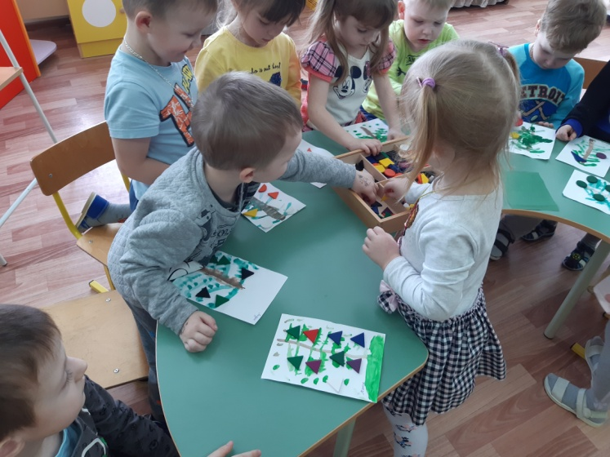
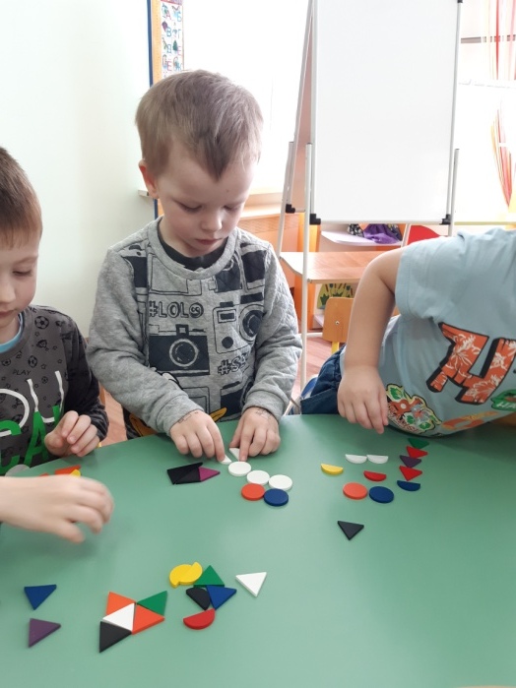
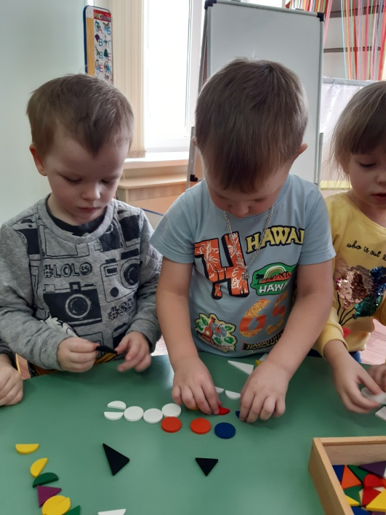

Slide 6
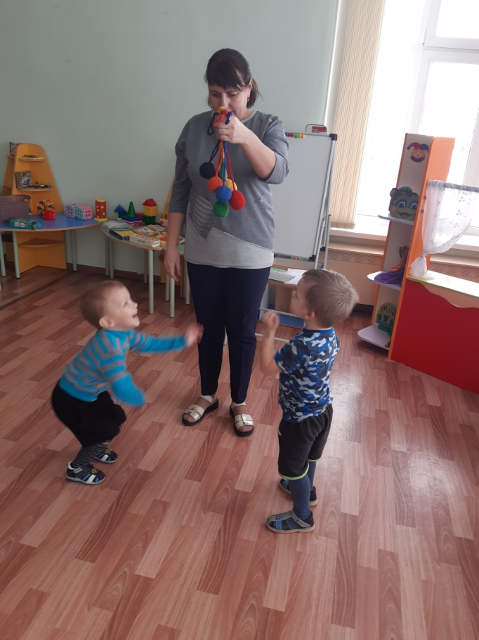

Slide 8
Мягкие модули

Slide 9
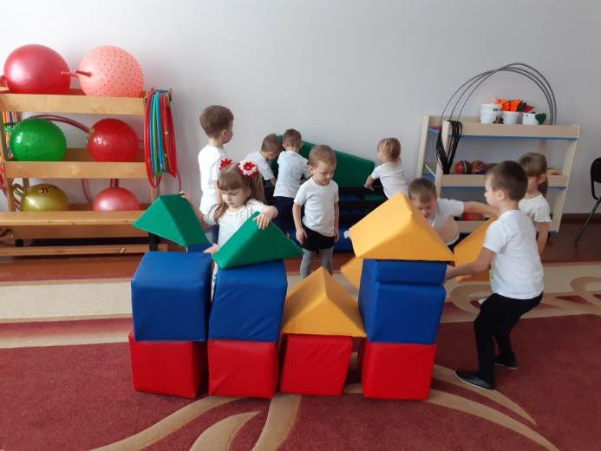

Slide 10
«Экспериментирование с живой и неживой природой».
Образовательный модуль позволяет организовать знакомство детей со свойствами воды, воздуха, объектов неживой и живой природы, оптическими явлениями.
Набор экспериментов, предложенных в модуле, поможет увлечь детей изучением самых разных свойств окружающего мира.

Slide 11
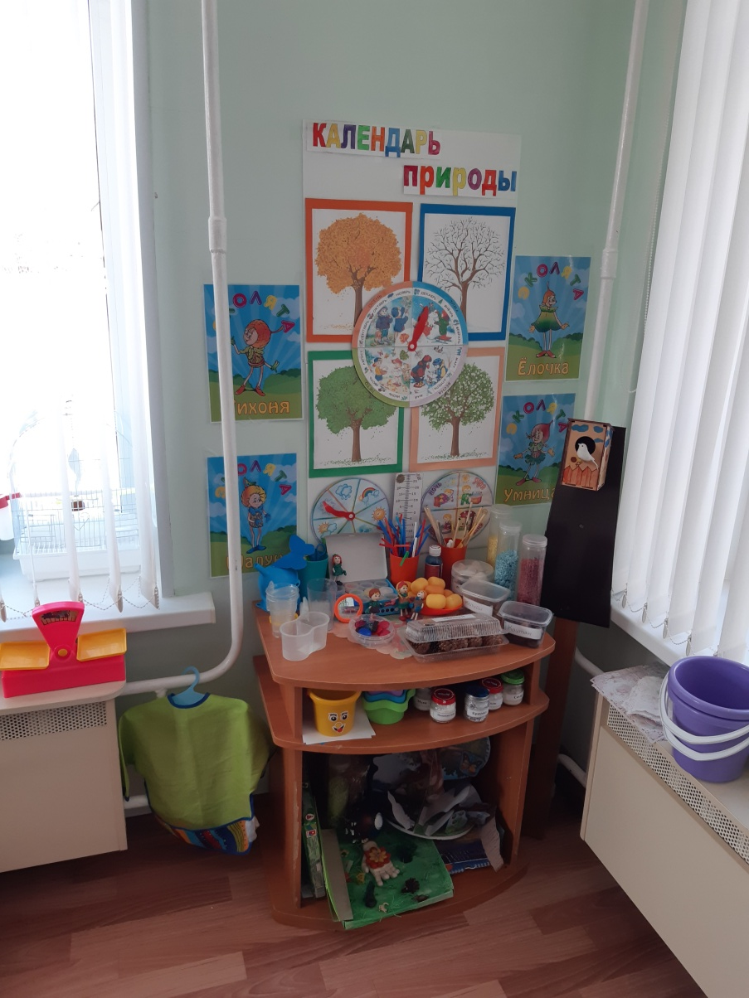
Детское экспериментирование можно разделить на темы:
Исследование свойств воды;
Исследование свойств песка, глины, камней и почвы;
Исследование свойств воздуха;
Исследование света и тени;
Магнетизм и электричество;
Элементарная физика и химия;
Исследование растений;
Исследование животных.

Slide 12
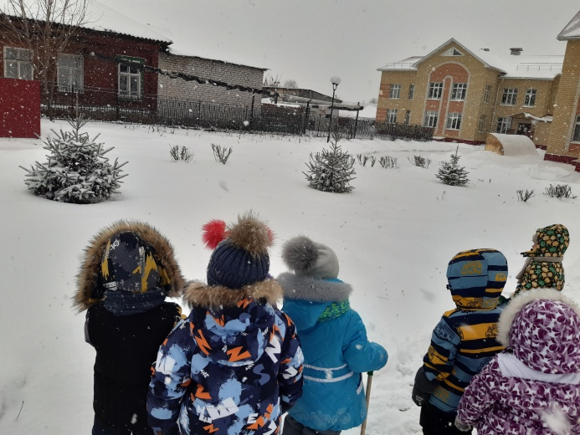
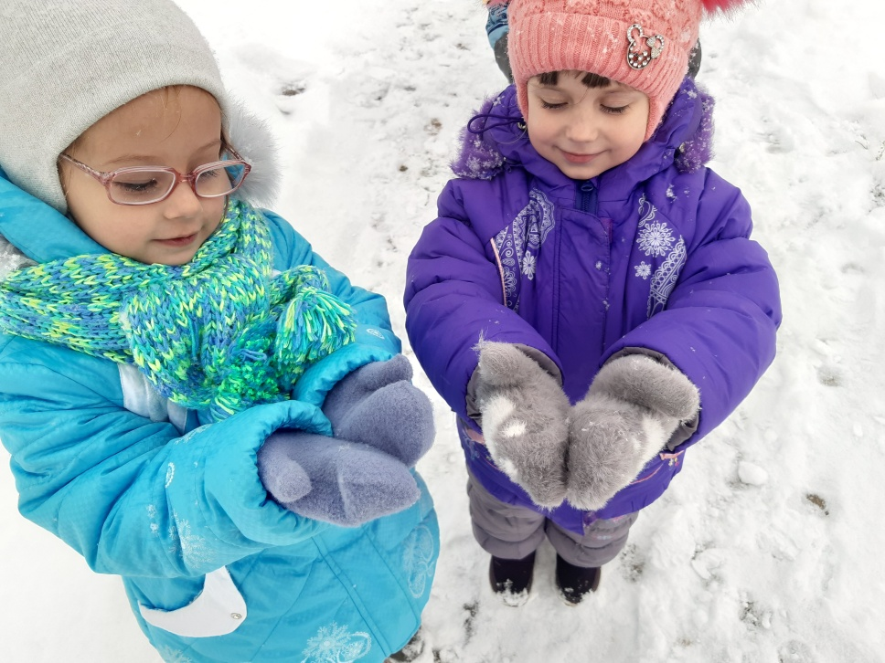
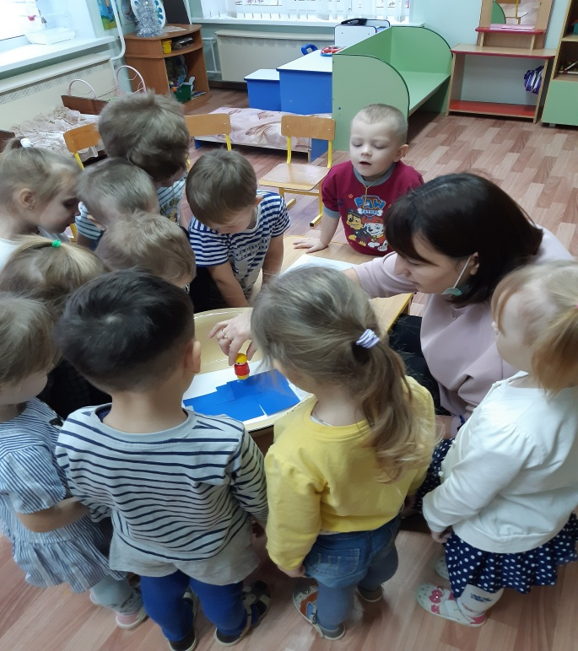
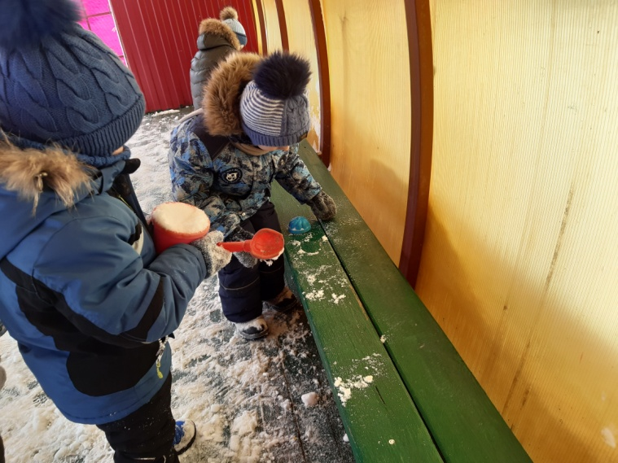

Slide 13
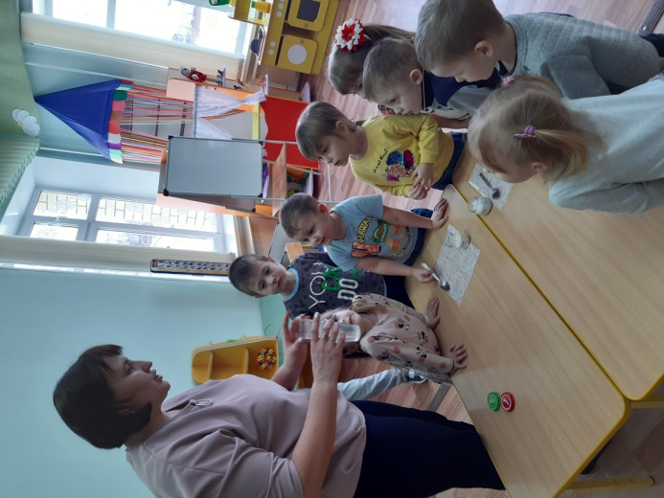
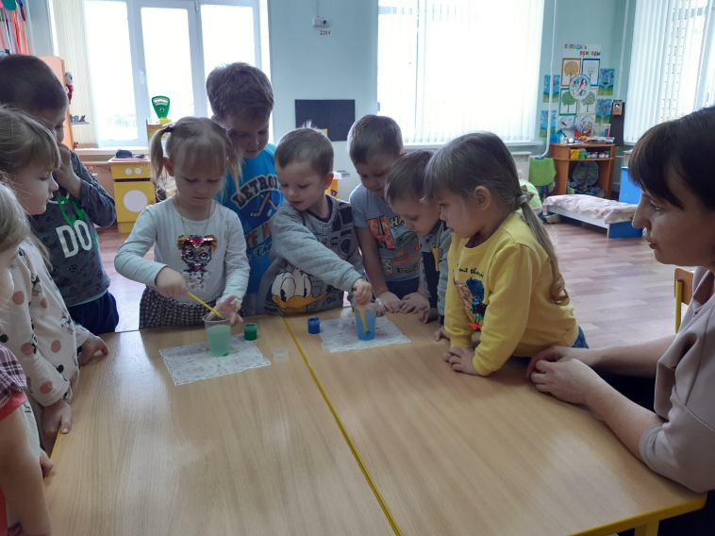
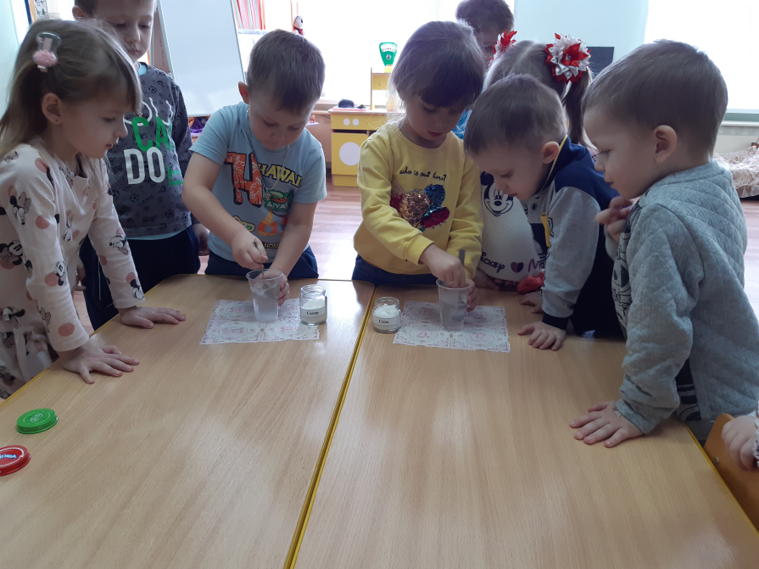
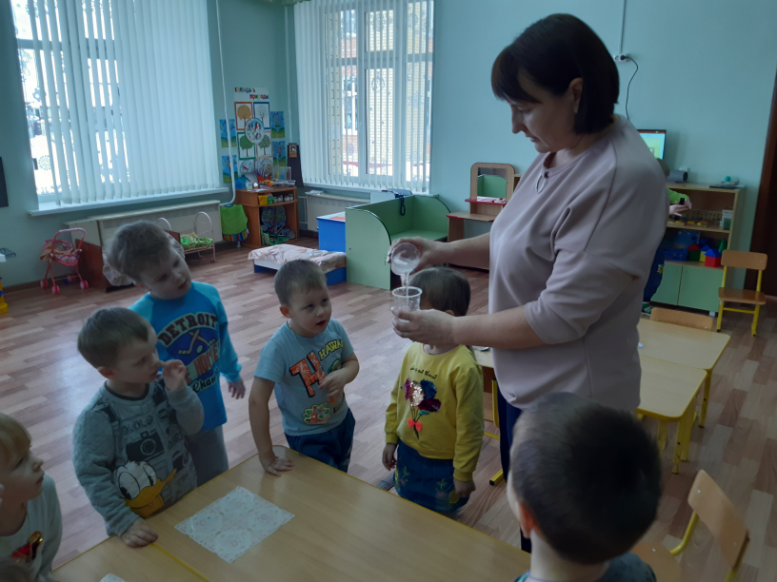
Исследование свойств воды;
Исследование свойств воды;
.

Slide 14
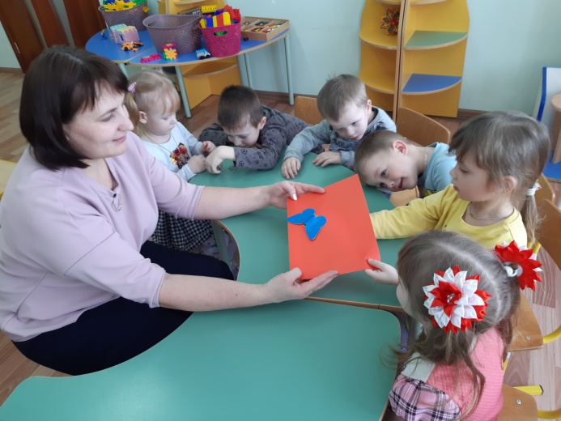
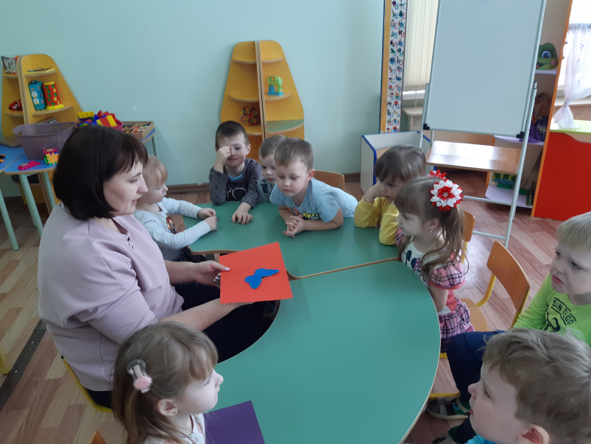
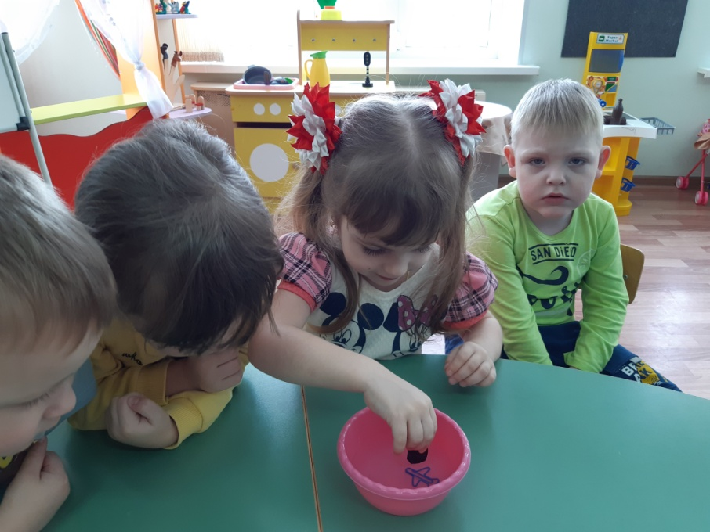
Магнетизм

Slide 15
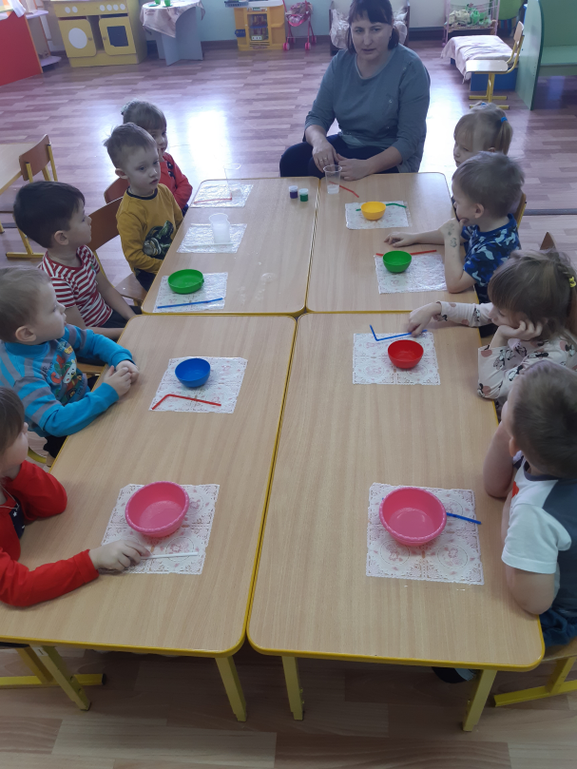
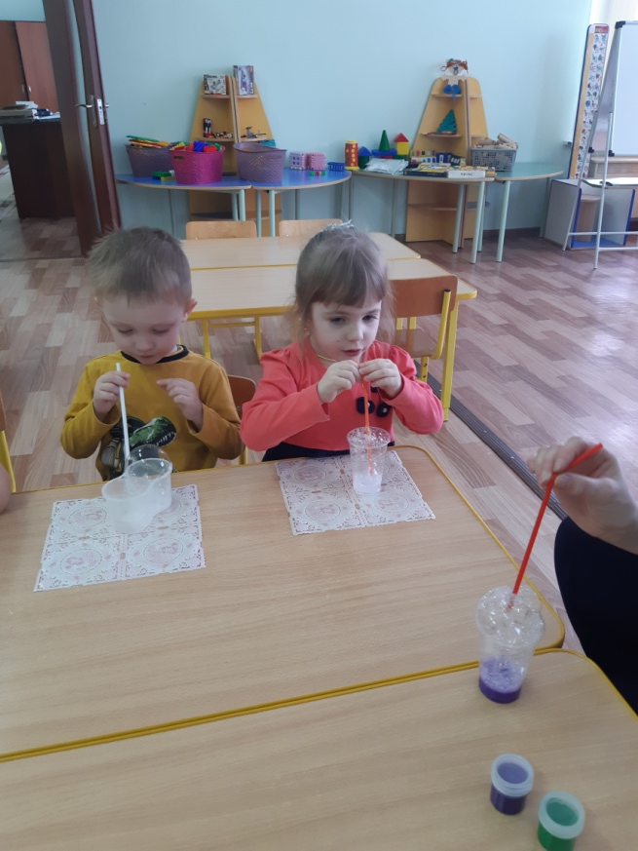
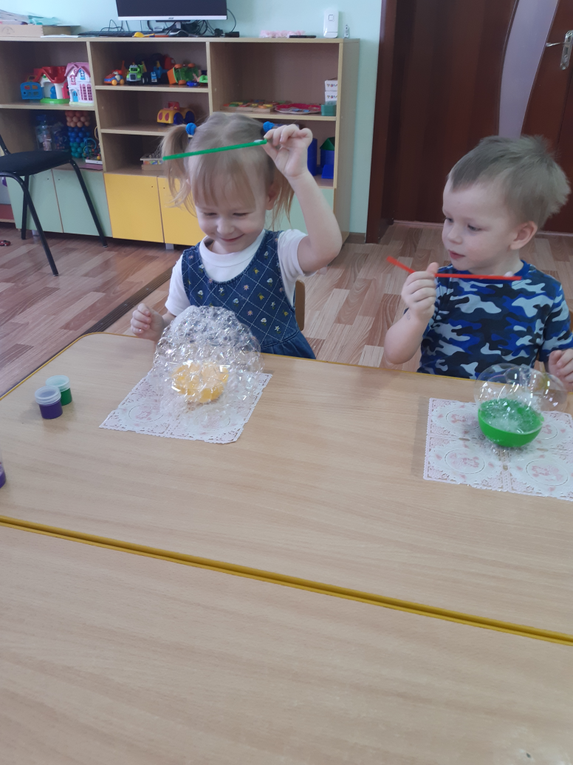
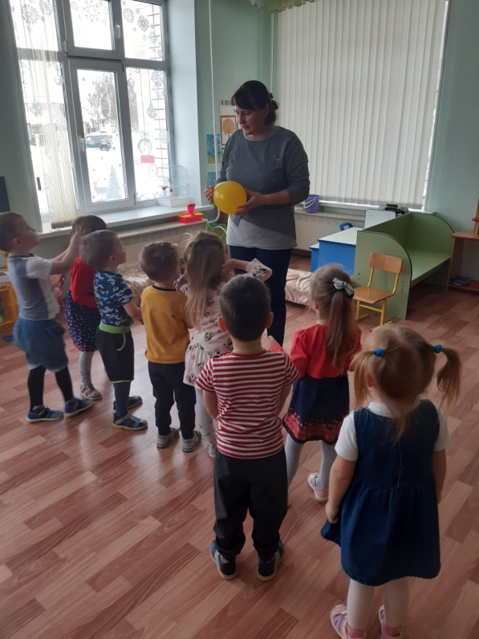
Исследование свойств воздуха;

Slide 16
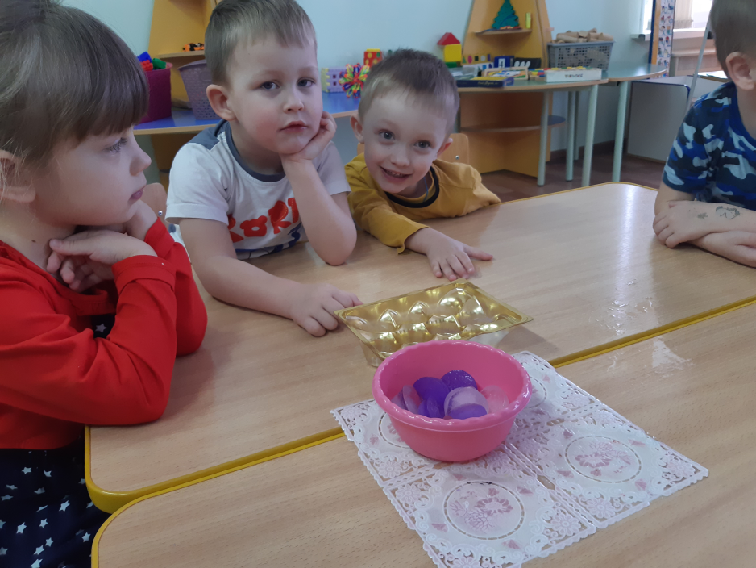
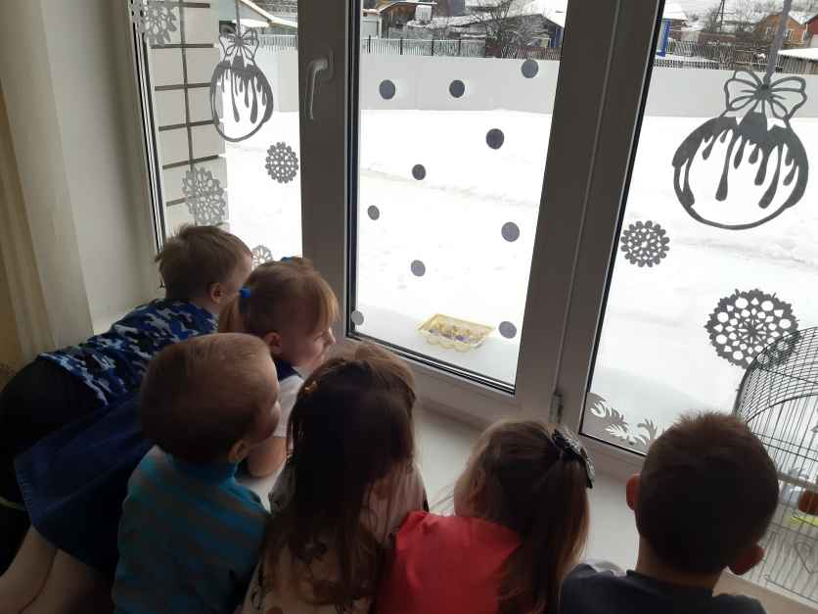

Slide 17
Образовательный модуль « Математическое развитие»
Комплексное решение задач математического развития с учётом возрастных и индивидуальных особенностей детей по направлениям:
Величина
Форма
Пространство
Время
Количество
Счёт

Slide 18
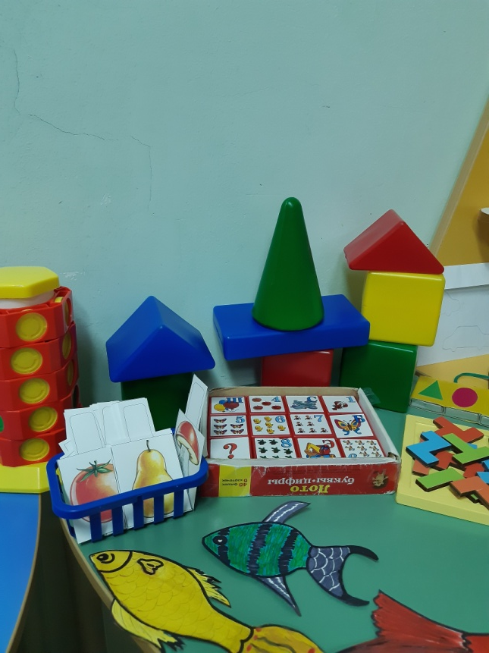
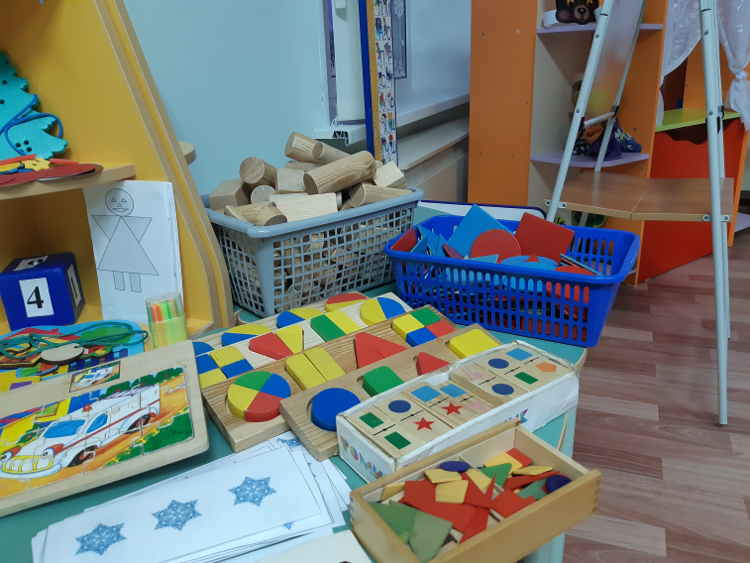
Величина, Форма, Пространство, Время, Количество, Счёт

Slide 19
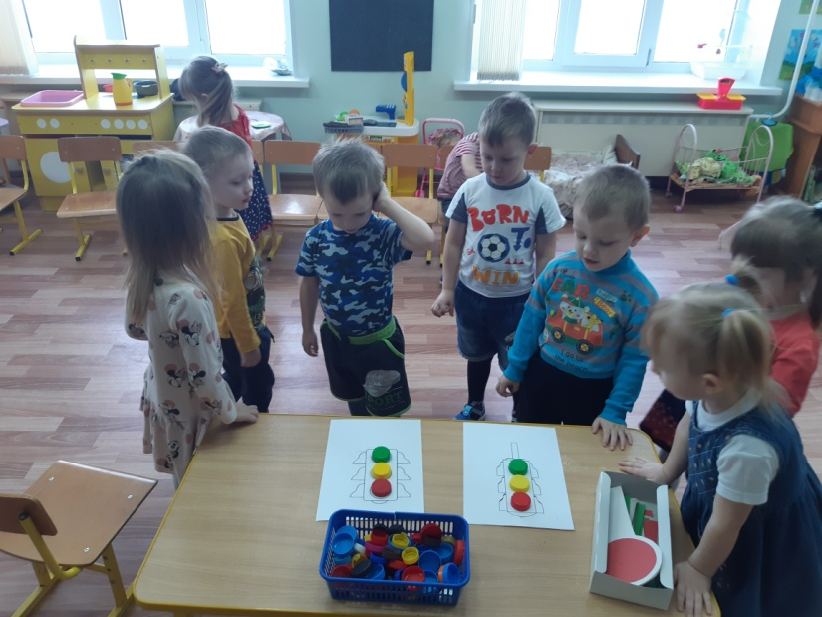
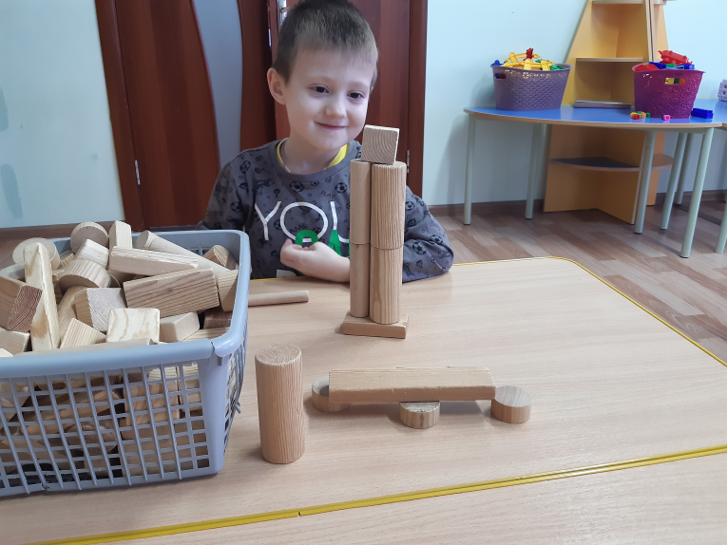
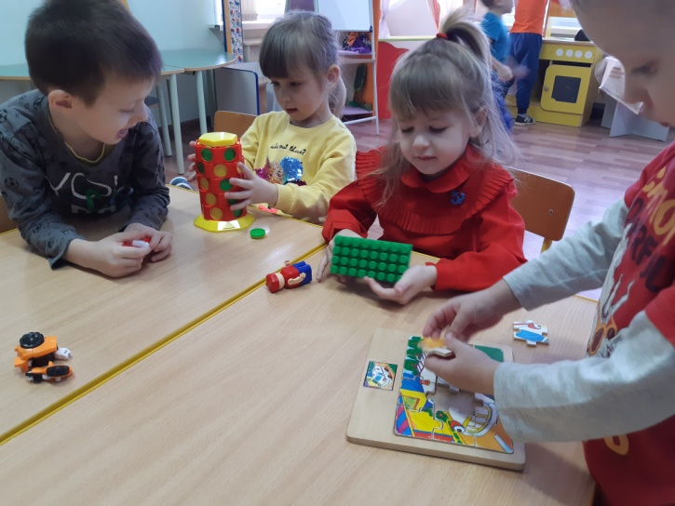

Slide 20
Образовательный модуль LEGO-конструирование
ЛЕГО- это яркий, красочный материал, представляющий огромные возможности для поисковой, экспериментально-исследовательской деятельности ребёнка.
Конструктор стимулирует детскую фантазию, воображение, формирует моторные навыки, конструктивные способности.
Способствует развитию способностей к техническому творчеству.

Slide 21
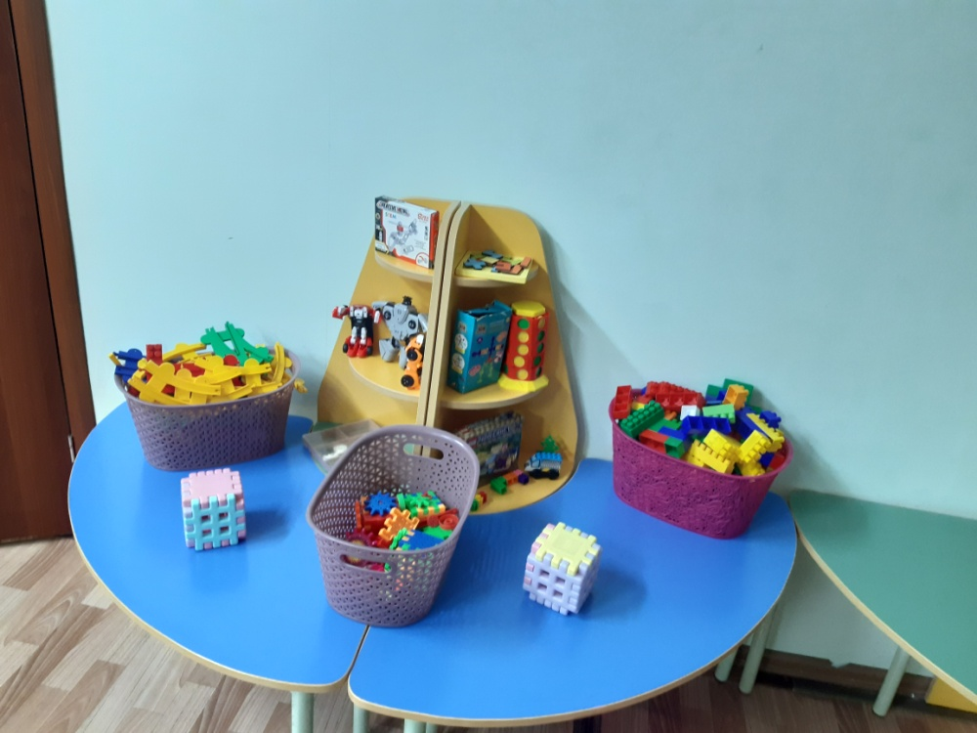
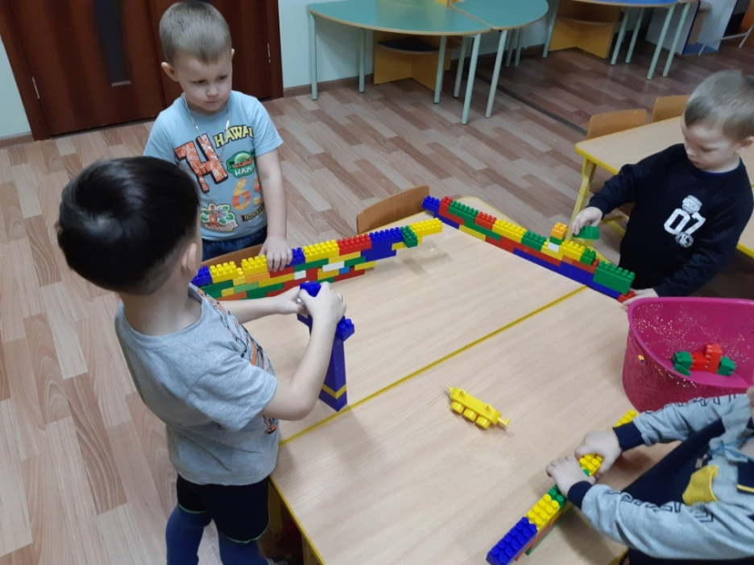

Slide 24
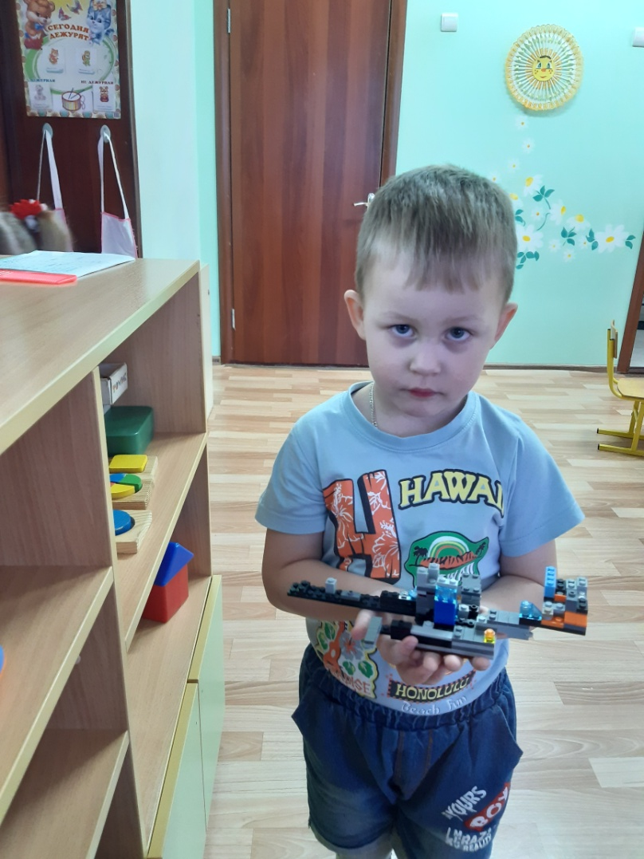
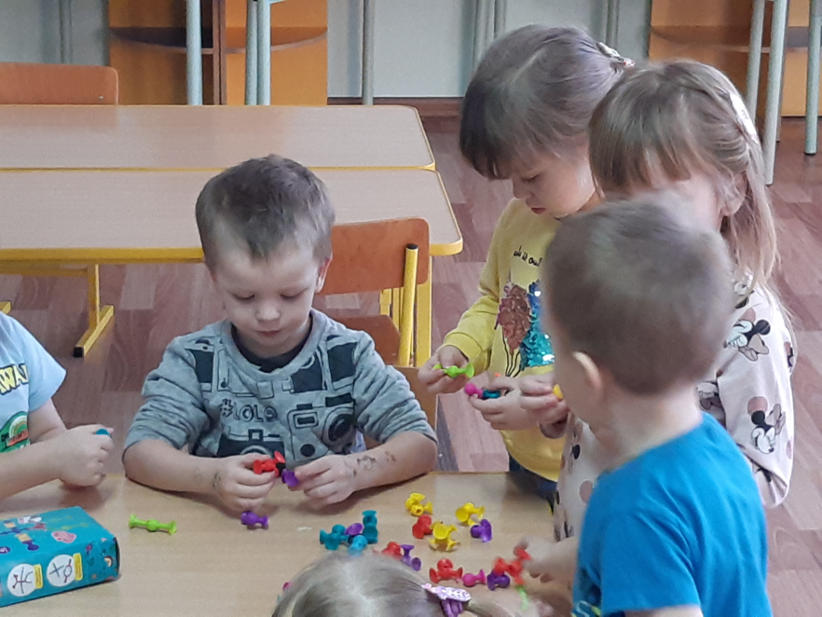

Slide 25
Образовательный модуль « Робототехника»
Освоение робототехнического конструирования;
Через организацию движения роботов познание основ механики и базовых электронных компонентов;
Понятие, что такое «Алгоритм»
Получение первого опыта программирования, моделирования.

Slide 26
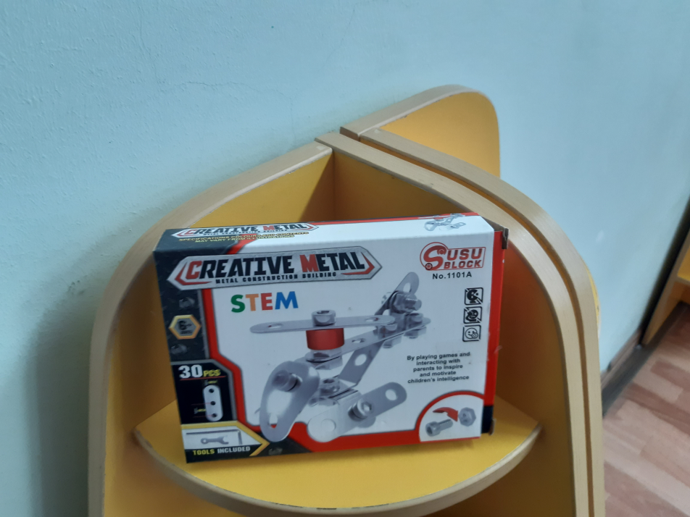
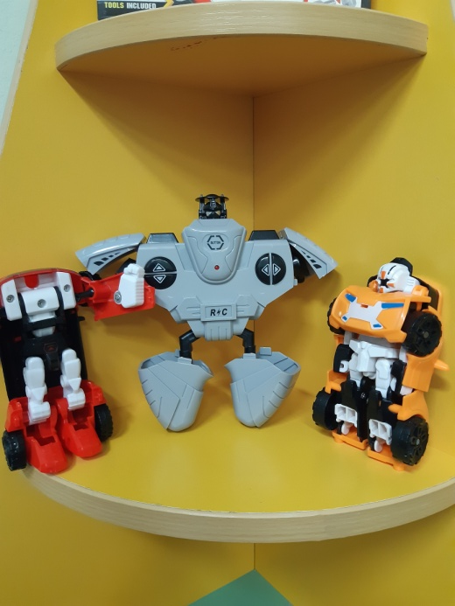

Slide 27
Робот BEE-Bot умная пчела.

Slide 28
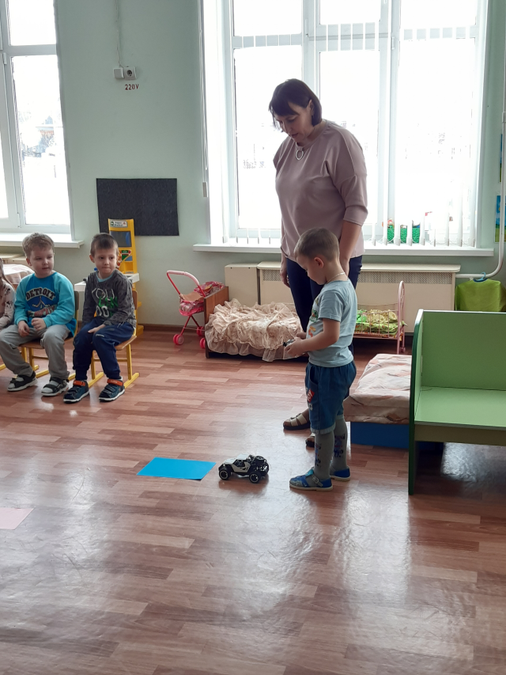

Slide 29
Образовательный модуль «Мультстудия « Я творю мир»
Освоение ИКТ (информационно-коммуникационных технологий) и цифровых технологий;
Освоение медийных технологий;
Организация продуктивной деятельности на основе синтеза художественного и технического творчества.

Slide 30
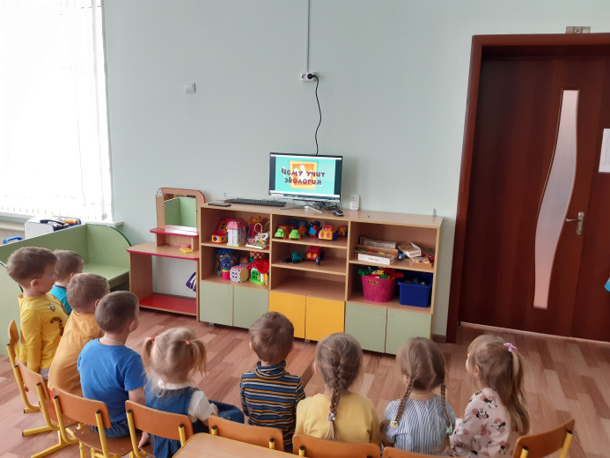
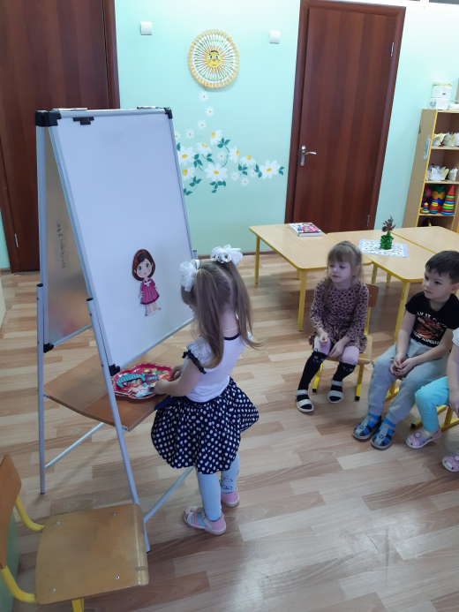
Освоение ИКТ (информационно-коммуникационных технологий) и цифровых технологий;

Slide 31
ПРЕИМУЩЕСТВА STEM ТЕХНОЛОГИЙ
Развивают любознательность.
Помогают выработать инженерные навыки.
Позволяют приобрести качества, необходимые для работы в команде.
Содействуют умению анализировать результаты проделанных мероприятий.
Способствуют наилучшей познавательной активности дошкольников.
Комплексный подход в обучении содействует наилучшему уровню развития мыслительных навыков и открывает большую дверь для выбора более перспективной и востребованной профессии. Современная методика непринужденно и легко вовлекает детей в научно-творческую деятельность. Это способствует планомерному развитию интеллектуальных способностей, которые необходимы во взрослой жизни.

